Slide 1


ORM
Иван Позняк
Максим Пляц
Курс Промышленная разработка ПО

Slide 2


Содержание лекции
Введение
ORM NHibernate
  Конфигурация и настройка
  Маппинг файлы
    Заголовки, классы, поля, свойства
    Коллекции и ассоциации
  Простейшие операции, поиск / фильтрация
  Наследование
  Транзакции, блокировки, использование SQL
  Производительность, общепринятые практики
Стр. <number>

Slide 3
Введение
Object-Relational Mapping (aka O/RM, ORM, O/R mapping) это программная техника для конвертации данных между несовместимыми по типу системами – такими как реляционные базы данных и объектно ориентированные языки программирования
.NET : NHibernate, XPO, SubSonic
Java : Hibernate, TopLink
Ruby : ActiveRecord
Стр. <number>

Slide 4


Зачем нужны ORM?
Операции типа CRUD встречаются везде, и без использования ORM вынуждены писаться каждый раз заново
В приложении много кода который непосредственно не вовлечен в бизнес-логику приложения + код дублируется, увеличивается вероятность появления ошибок
Использование ORM позволяет:
  Сосредоточиться на написание OOP кода, нацеленного на решение задач бизнес-логики
  Упростить модификацию кода и его поддержку
  Легко осуществлять миграции на другую базу данных за счет прозрачности связи с базой через ORM фреймворк
Стр. <number>

Slide 5
ORM NHibernate
  Конфигурация и настройка
  Маппинг файлы
    Заголовки, классы, поля, свойства
    Коллекции и ассоциации
  Простейшие операции, поиск / фильтрация
  Наследование
  Транзакции, блокировки, использование SQL
  Производительность, общепринятые практики
Стр. <number>

Slide 6
Кратко о NHibernate:
Версия:
  1.2
Лицензия:
  LGPL, open-source
Сайт
  http://nhibernate.org
Стр. <number>

Slide 7
Разработка с использованием NHibernate
Создаем класс описывающий объект из предметной области
Создаем для этого класса mapping file
Регистрируем его в классах NHibernate
С объектами данного класса можно работать используя NHibernate
Стр. <number>

Slide 8
Сохраняемые сущности
Обычный класс
  Нужен конструктор по умолчанию ()
Сохраняемые значения в классе
  Свойства (get/set, get)
  Поля
  Не обязательно public
Стр. <number>

Slide 9

Lazy инициализация
Преимущества
  Выигрыш в производительности
Недостатки
  Проблемы если доступ идет вне пределов открытой сессии
Оганичения на классы
  Класс не sealed
  Все свойства и методы должны быть virtual
  Конструктор по умолчанию не private
Стр. <number>

Slide 10
Lazy инициализация
Интерфейс для proxy (proxy="...." в маппинге класса)
По умолчанию – lazy для всех классов
Можно отключить
  На уровне класса
    <class …lazy=“false”>
  На уровне маппинг файла
    <hibernate-mapping xmlns="urn:nhibernate-mapping-2.2" default-lazy="false">
Стр. <number>

Slide 11
ORM NHibernate
  Конфигурация и настройка
  Маппинг файлы
    Заголовки, классы, поля, свойства
    Коллекции и ассоциации
  Простейшие операции, поиск / фильтрация
  Наследование
  Транзакции, блокировки, использование SQL
  Производительность, общепринятые практики
Стр. <number>

Slide 12
Пример: код
Основные этапы:
  Инициализация, создание Configuration
  Регистрация нашей сборки в Configuration
  Создание ISessionFactory
  Получение ISession
  Работа с объектами
Стр. <number>
Notes:
Configuration cfg = new Configuration();
cfg.AddAssembly("OrmLecture.Samples");
ISessionFactory factory = cfg.BuildSessionFactory();
using (ISession session = factory.OpenSession())
{
try
{
Invoice invoice = new Invoice();
invoice.Number = 1;
invoice.InvoiceDate = DateTime.UtcNow;
invoice.Status = InvoiceStatus.Pending;
session.Save(invoice);
}
catch(Exception exc)
{
throw exc;
}
finally
{
session.Close();
}
}

Slide 13
Пример: маппинг файл
Основные секции
  Заголовок
  <class …>
  <id …>
  <property …>
  <bag …>
Стр. <number>
Notes:
<?xml version="1.0" encoding="utf-8" ?>
<hibernate-mapping xmlns="urn:nhibernate-mapping-2.2">
<class name="OrmLecture.Samples.Entities.Invoice, OrmLecture.Samples" table="Invoice" optimistic-lock="version">
<cache usage="read-write" />
<id name="Id" column="InvoiceId" type="Int64">
<generator class="identity" />
</id>
<version name="Version" type="Int64" />
<property name="Status" column="Status" type="int" />
<property name="InvoiceDate" type="DateTime" />
<property name="Number" type="Int32" />
<bag name="Services" lazy="true" cascade="all" inverse="true">
<key column="InvoiceId" />
<one-to-many class="OrmLecture.Samples.Entities.Service, OrmLecture.Samples" />
</bag>
</class>
</hibernate-mapping>
<hibernate-mapping xmlns="urn:nhibernate-mapping-2.2">
<class name="OrmLecture.Samples.Entities.Service, OrmLecture.Samples" table="Service">
<id name="Id" column="ServiceId" type="Int64">
<generator class="identity" />
</id>
<property name="Name" type="String" />
<property name="Amount" type="Decimal" />
<many-to-one name="Invoice" column="InvoiceId" cascade="none" />
</class>
</hibernate-mapping>
public class Invoice
{
private long id;
private int number;
private DateTime invoiceDate;
private InvoiceStatus status;
private long version;
private IList<Service> services;
public Invoice() {}
public Invoice(DateTime invoiceDate, int number, InvoiceStatus status)
{
this.invoiceDate = invoiceDate;
this.number = number;
this.status = status;
}
}

Slide 14
Класс Configuration
Конфигурация в NHibernate - набор маппингов
Добавлять маппинги можно:
  cfg.AddFile("Invoice.hbm.xml");
  cfg.AddClass(typeof(Invoice));
  cfg.AddAssembly("OrmLecture.Samples");
hbm.xml - Build Action = Embedded Resource !!!
Есть add-in для описания маппингов с помощью аттрибутов
Стр. <number>

Slide 15
Конфигурация NHibernate
Настройка осуществляется через app.config/web.config
Основные настройки
  Строка соединения с базой данных
  Диалект SQL
  Драйвер класса
  Кэширование
  Отладочные опции
Стр. <number>
Notes:
<nhibernate>
<add key="hibernate.show_sql" value="true" />
<add key="hibernate.connection.provider" value="NHibernate.Connection.DriverConnectionProvider" />
<add key="hibernate.dialect" value="NHibernate.Dialect.MsSql2005Dialect" />
<add key="hibernate.connection.driver_class" value="NHibernate.Driver.SqlClientDriver" />
<add key="hibernate.connection.connection_string" value="Server=localhost;initial catalog=Test;Integrated Security=SSPI" />
<add key="hibernate.cache.use_second_level_cache" value="true" />
<add key="hibernate.cache.provider_class" value="NHibernate.Caches.Prevalence.PrevalenceCacheProvider,NHibernate.Caches.Prevalence" />
<add key="hibernate.cache.use_query_cache" value="false" />
<add key="hibernate.default_schema" value="Test.dbo" />
</nhibernate>

Slide 16
Интерфейс ISessionFactory
ISessionFactory - неизменяемый долгоживущий класс-фабрика для производства сессий NHibernate, построенный на определенной конфигурации
Строится
  cfg.BuildSessionFactory()
Используется
  Для получения сессий
Стр. <number>

Slide 17
Интерфейс ISession
ISession – представление 'общения' между приложением и базой
Класс с небольшим сроком жизни
Не поддерживает мультипоточных обращений
Прячет детали соединения с базой, предоставляя ряд операций над объектами
  Get / Load, Save / Update / SaveOrUpdate, Delete, Find, CreateQuery / CreateCriteria, Flush, Close
Стр. <number>

Slide 18
ORM NHibernate
  Конфигурация и настройка
  Маппинг файлы
    Заголовки, классы, поля, свойства
    Коллекции и ассоциации
  Простейшие операции, поиск / фильтрация
  Наследование
  Транзакции, блокировки, использование SQL
  Производительность, общепринятые практики
Стр. <number>

Slide 19

Блоки маппинг файла : Заголовок
<hibernate-mapping
schema="schemaName" (1) – название схемы в БД
default-cascade="none|save-update" (2) -
auto-import="true|false" (3) – можно ли использовать короткие имена классов в задании
assembly="" (4) – сборка, в этой сборке будет осуществляться поиск класса по краткому имени
namespace="" (5) – namespace, в этом namespace будет осуществляться поиск класса по краткому имени
/>
Стр. <number>

Slide 20
Блоки маппинг файла : Класс
<class name="OrmLecture.Samples.Entities.Invoice, OrmLecture.Samples" table="Invoice" optimistic-lock="version">
Около 15 различных атрибутов
Задают
  Имя класса
  Название таблицы
  Lazy – инициализация
  Proxy
  Блокировки и др.
Стр. <number>

Slide 21
Блоки маппинг файла : Идентификатор
<id name="Id" column="InvoiceId" type="Int64">
<generator class="identity" />
</id>
Основные пути установления идентификатора:
native, identity, sequence
hilo
guid
assigned
Стр. <number>

Slide 22
Блоки маппинг файла : Свойства и поля
<property name="Status" column="Status" type="Int32“
6 различных атрибутов
formula - позволяет вычислять значения на основе других колонок, column тогда не задается
Пример:
<property name=“IsActive” formula="case when Status in (1, 2) then 1 else 0 end" type="Int32"/>
Стр. <number>

Slide 23
Блоки маппинг файла : Свойства и поля
Атрибут access, стратегии доступа
  property, field, nosetter, class
В случае когда используется nosetter используются naming strategies
  camelcase, если св-во – SystemDate, поле - systemDate
  camelcase-underscore, lowercase, lowercase-underscore
  pascalcase-underscore
  pascalcase-m-underscore
Стр. <number>

Slide 24
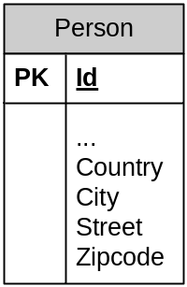
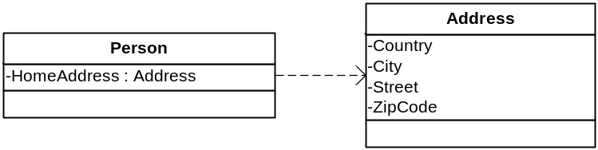
Компоненты
Позволяет отобразить разное доменное представление на единую реляционную сущность
<component name=“HomeAddress" class=“Address, Samples">
<property name=“Country"/>
<property name=“City"/>
<property name=“Street"/>
<property name=“Zipcode"/>
</component>
База данных
Классы
Стр. <number>

Slide 25
Типы данных NHibernate, Nullables
Обычные .NET типы
  Существует специальное отображение .NET типов на соответсвующие типы в БД
Есть возможность вносить свои типы
  IUserType, ICompositeUserType
Nullables – библиотека nullable типов для NHibernate
Стр. <number>

Slide 26
ORM NHibernate
  Конфигурация и настройка
  Маппинг файлы
    Заголовки, классы, поля, свойства
    Коллекции и ассоциации
  Простейшие операции, поиск / фильтрация
  Наследование
  Транзакции, блокировки, использование SQL
  Производительность, общепринятые практики
Стр. <number>

Slide 27
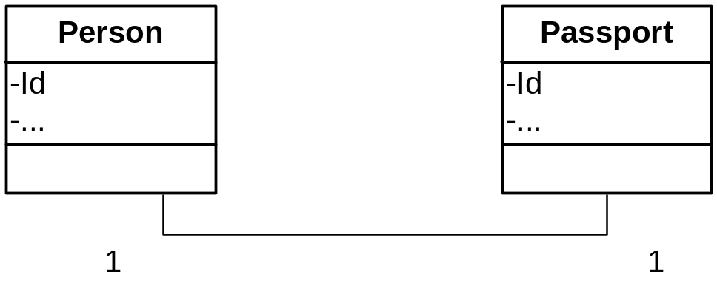
One-to-one
Ассоциация двух объектов
Объекты связываются по первичному ключу, который должен быть просто одинаковым для данного типа ассоциации
Используется тэг <one-to-one … />
Стр. <number>

Slide 28
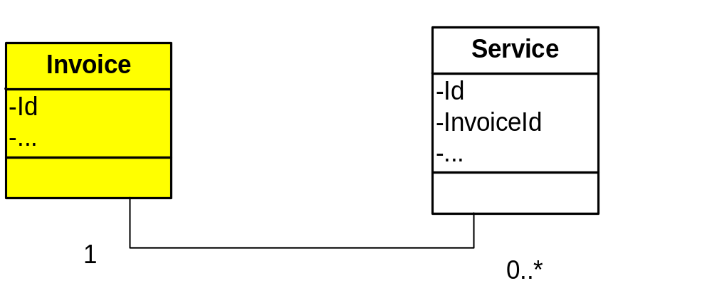
One-to-many
Один объект связан с несколькими объектами
В маппинге для класса Invoice
<bag name="Services" lazy="true" cascade="all" inverse="true">
<key column="InvoiceId" />
<one-to-many class="OrmLecture.Samples.Entities.Service, OrmLecture.Samples" />
</bag>
Стр. <number>

Slide 29
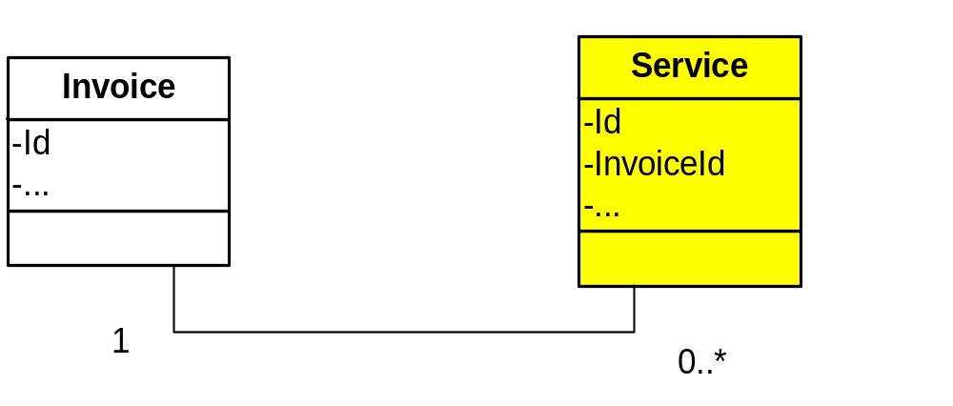
Many-to-one
Несколько объектов данного типа могут быть связаны с 1 объектом другого типа
В маппинге для класса Service
<many-to-one name="Invoice" column="InvoiceId" cascade="none" />
Стр. <number>

Slide 30
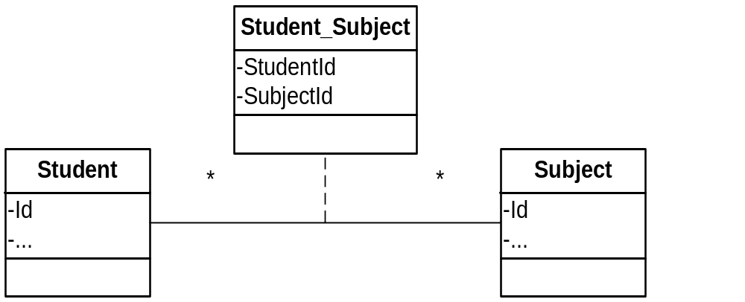
Many-to-many
Отношение многие ко многим
Нужна дополнительная таблица в базе данных
Стр. <number>

Slide 31
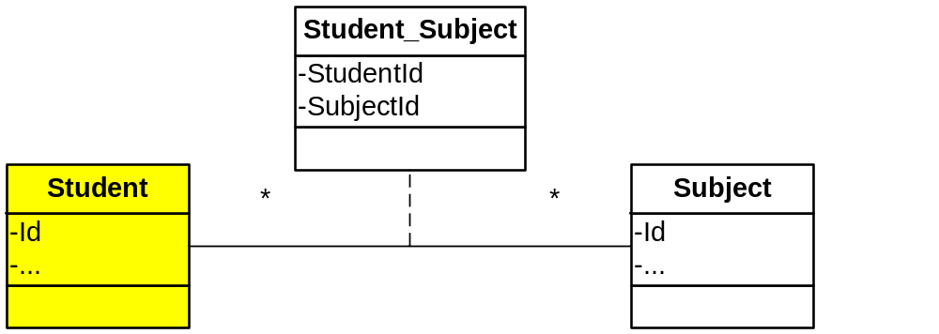
Many-to-many
Маппинг для класса Student
<bag name=“Subjects" table=“Student_Subject">
  <key column=“StudentId"/>
  <many-to-many column=“SubjectId" class=“Subject"/>
</bag>
Стр. <number>

Slide 32
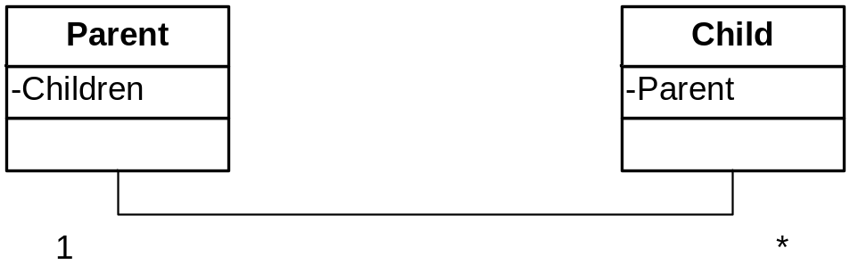
Настройка ассоциаций
Inverse – какой объект отвечает за сохранение связи
Если inverse у Parent, <bag … inverse=“true”>
  child.Parent = parent; child.Update();
Если inverse у Child, <many-to-one … inverse=“true”/>
  parent.Children.Add(child); parent.Update();
Стр. <number>

Slide 33
Настройка ассоциаций
Cascade – перенос операций на связанные объекты
Cascade styles
  all
  save-update
  delete
  all-delete-orphan
Стр. <number>

Slide 34
ORM NHibernate
  Конфигурация и настройка
  Маппинг файлы
    Заголовки, классы, поля, свойства
    Коллекции и ассоциации
  Простейшие операции, поиск / фильтрация
  Наследование
  Транзакции, блокировки, использование SQL
  Производительность, общепринятые практики
Стр. <number>

Slide 35
Загрузка объекта по первичному ключу
1. Invoice invoice = session.Load<Invoice>(id);
2. Invoice invoice = new Invoice();
session.Load(invoice, id);
3. Invoice invoice2 = session.Get<Invoice>(id);
Load / Get - разница в поведении при отсутствии записи с идентификатором (Get возвращает null)
Идентификатор передаваемый как параметр - всегда должен быть сконфигурированного типа
Стр. <number>

Slide 36
Сохранение / удаление объекта
Создание:
session.Save(invoice);
Удаление:
session.Delete(invoice);
Обновление:
в той же сессии
invoice.Number = 2;
session.Flush();
в другой сессии:
session.Lock(invoice, LockMode.None);
invoice.Number = 3;
session.Flush();
или
session.Update(invoice);
или
session.SaveOrUpdate(invoice);
session.Flush();
Стр. <number>

Slide 37
Использование критериев
Загрузка всех объектов
  ICriteria criteria = session.CreateCriteria(typeof(Invoice));
  IList<Invoice> invoices = criteria.List<Invoice>();
Дополнительные условия:
  criteria.Add(Expression.xxx), где
    Expression.And, Expression.Or,
    Expression.Eq, Expression.Gt,
    Expression.Like, и пр.)
Стр. <number>

Slide 38
Использование критериев
Упорядочивание результата
  criteria.AddOrder(…), Order.Asc(…), Order.Desc(…)
Дополнительные критерии на ассоциации
  criteria.CreateCriteria(“Children”).Add( Expression.Like(“Name”, “A%”));
  criteria.CreateAlias(“Children”, “ch”); criteria.Add(Expression.Like(“ch.Name”, “A%”));
Projections
  criteria.SetProjection(Projection.Count())
Стр. <number>

Slide 39
Использование критериев
Разбиение на страницы
  criteria.SetFirstResult(m);
  criteria.SetMaxResults(n);
Вернет результаты m, m + 1, … , m + n - 1
Стр. <number>

Slide 40
Использование фильтров
Предопределяемые фильтры для выборки сущностей или коллекций в сущностях на уровне сессии
Поддерживают параметризацию
ISession – EnableFilter / DisableFilter / GetEnabledFilter
Стр. <number>
Notes:
<filter-def name="effectiveDate">
<filter-param name="asOfDate" type="date"/>
</filter-def>
<class name="Employee" ...>
...
<many-to-one name="Department" column="dept_id" class="Department"/>
<property name="EffectiveStartDate" type="date" column="eff_start_dt"/>
<property name="EffectiveEndDate" type="date" column="eff_end_dt"/>
...
<filter name="effectiveDate" condition=":asOfDate BETWEEN eff_start_dt and eff_end_dt"/>
</class>
<class name="Department" ...>
...
<set name="Employees" lazy="true">
<key column="dept_id"/>
<one-to-many class="Employee"/>
<filter name="effectiveDate" condition=":asOfDate BETWEEN eff_start_dt and eff_end_dt"/>
</set>
</class>
ISession session = ...;
session.EnableFilter("effectiveDate").SetParameter("asOfDate", DateTime.Today);

Slide 41
Использование Interceptors
Внедрение и мониторинг состояния сущностей связанных с сессией
  ISession session = sf.OpenSession(new MyInterceptor());
  Cfg.SetInterceptor( new AuditInterceptor() );
Возможность дописать дополнительное общее поведение
  Реализуем интерфейс IInterceptor
  Реализуем те методы которые нам нужны
  OnLoad, OnDelete, OnSave и т.д.
Стр. <number>

Slide 42
ORM NHibernate
  Конфигурация и настройка
  Маппинг файлы
    Заголовки, классы, поля, свойства
    Коллекции и ассоциации
  Простейшие операции, поиск / фильтрация
  Наследование
  Транзакции, блокировки, использование SQL
  Производительность, общепринятые практики
Стр. <number>

Slide 43
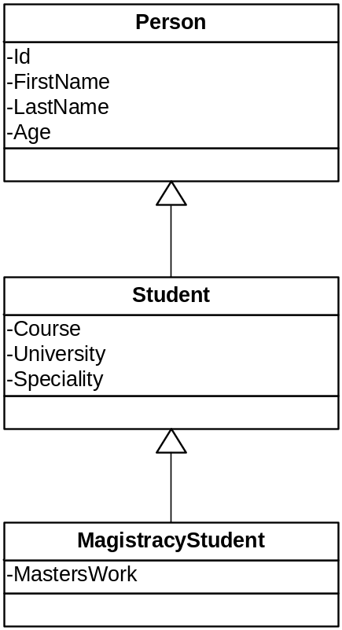
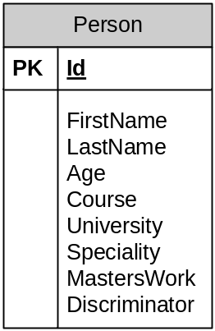
Объектные иерархии
Table-per-class-hierarchy
Одна таблица на всю иерархию
Discriminator
Тэг <subclass …>
Стр. <number>

Slide 44
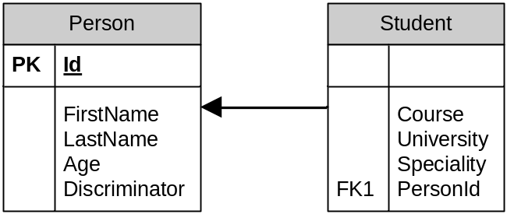
Объектные иерархии
Table-per-subclass
Discriminator
Тэг <joined-subclass …>
Стр. <number>

Slide 45
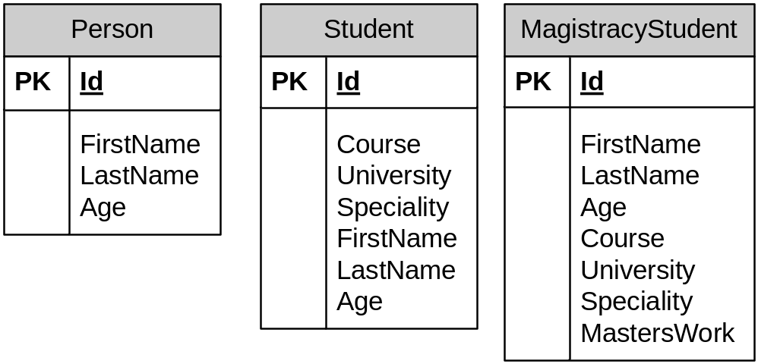
Объектные иерархии
Каждому классу – по таблице
Стр. <number>

Slide 46
ORM NHibernate
  Конфигурация и настройка
  Маппинг файлы
    Заголовки, классы, поля, свойства
    Коллекции и ассоциации
  Простейшие операции, поиск / фильтрация
  Наследование
  Транзакции, блокировки, использование SQL
  Производительность, общепринятые практики
Стр. <number>

Slide 47
Транзакции
Схема схожая с обычным SQL/ADO.NET
Уровни изоляции System.Data.IsolationLevel
Стр. <number>
Notes:
using (ISession session = SessionFactory.OpenSession())
{
using(ITransaction transaction = session.BeginTransaction())
{
try
{
……………………………………………………………………..
// Flush during commit on the default flush mode
transaction.Commit();
}
catch
{
if (transaction != null) transaction.Rollback();
}
}
}

Slide 48
Контроль совместного доступа
Optimistic
Лучший способ для достижения лучшей ‘совместности’ и масштабируемости
Конфигурация: optimistic-lock / version / timestamp
Pessimistic
LockMode
Стр. <number>

Slide 49
HQL
IQuery query = session.CreateQuery(
"select service from Service as service inner join service.Invoice as invoice order by service.Amount");
IList<Service> services = query.List<Service>();
Допускается параметризация
  :parameter_name
  query.SetParameter(“parameter_name”, value)
Стр. <number>

Slide 50
Нативный SQL, named queries
Возможность запускать запросы на диалекте конкретной базы
Scalar - возвращаемые скаляры как массив объектов
Entity - маппинг сущности, возвращаемой запросом
В маппинге можно разместить запросы:
<sql-query name="FindAllInvoices">
Запуск:
... session.GetNamedQuery("FindAllInvoices") ...
Стр. <number>

Slide 51
ORM NHibernate
  Конфигурация и настройка
  Маппинг файлы
    Заголовки, классы, поля, свойства
    Коллекции и ассоциации
  Простейшие операции, поиск / фильтрация
  Наследование
  Транзакции, блокировки, использование SQL
  Производительность, общепринятые практики
Стр. <number>

Slide 52
Улучшение производительности
Выбор между join и select
  параметр fetch
Пакетная обработка
  параметр batch-size
Reflection Optimizer
  Конфигурация hibernate.use_reflection_optimizer
Кэширование
Стр. <number>

Slide 53
Использование кэширования
Два уровня кэширования
  First-level cache - относится только к сессии
  Second-level cache – общий кэш
Конфигурация:
  hibernate.cache.use_second_level_cache, hibernate.cache.provider_class,
  В маппингах класса можно прописывать
      <cache usage=“read-write|nonstrict-read-write|read-only" />
Поставщики кэширования: HashtableCache, Prevalence, SysCache, MemCache
Стр. <number>

Slide 54
Генерация схемы базы по набору маппингов
Configuration.GenerateSchemaCreationScript / GenerateDropSchemaScript
Генерация sql скрипта для создания / удаления объектов базы для выбранного диалекта базы данных
Стр. <number>

Slide 55
Использование NHibernate в ASP.NET
Обычная практика – открытие сессии при начале запроса / закрытие при окончании запроса
Контроль или через Global.asax или через HttpModule
Стр. <number>

Slide 56
Вопросы?
www.itransition.com
Стр. <number>

